Slide 1
Структура выбора Сase
Cтруктура последовательности (Sequence)
Лектор: Икрамова Салтанат Бауыржанқызы
Дисциплина: Основы программирования в среде LabVIEW

Slide 2
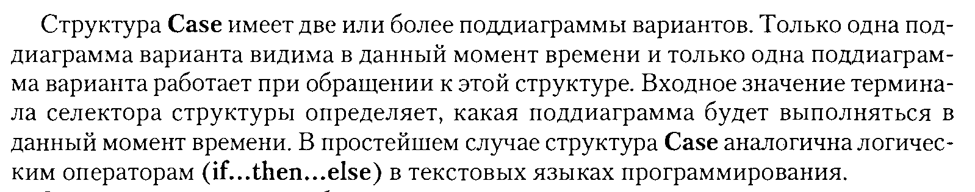

Slide 3
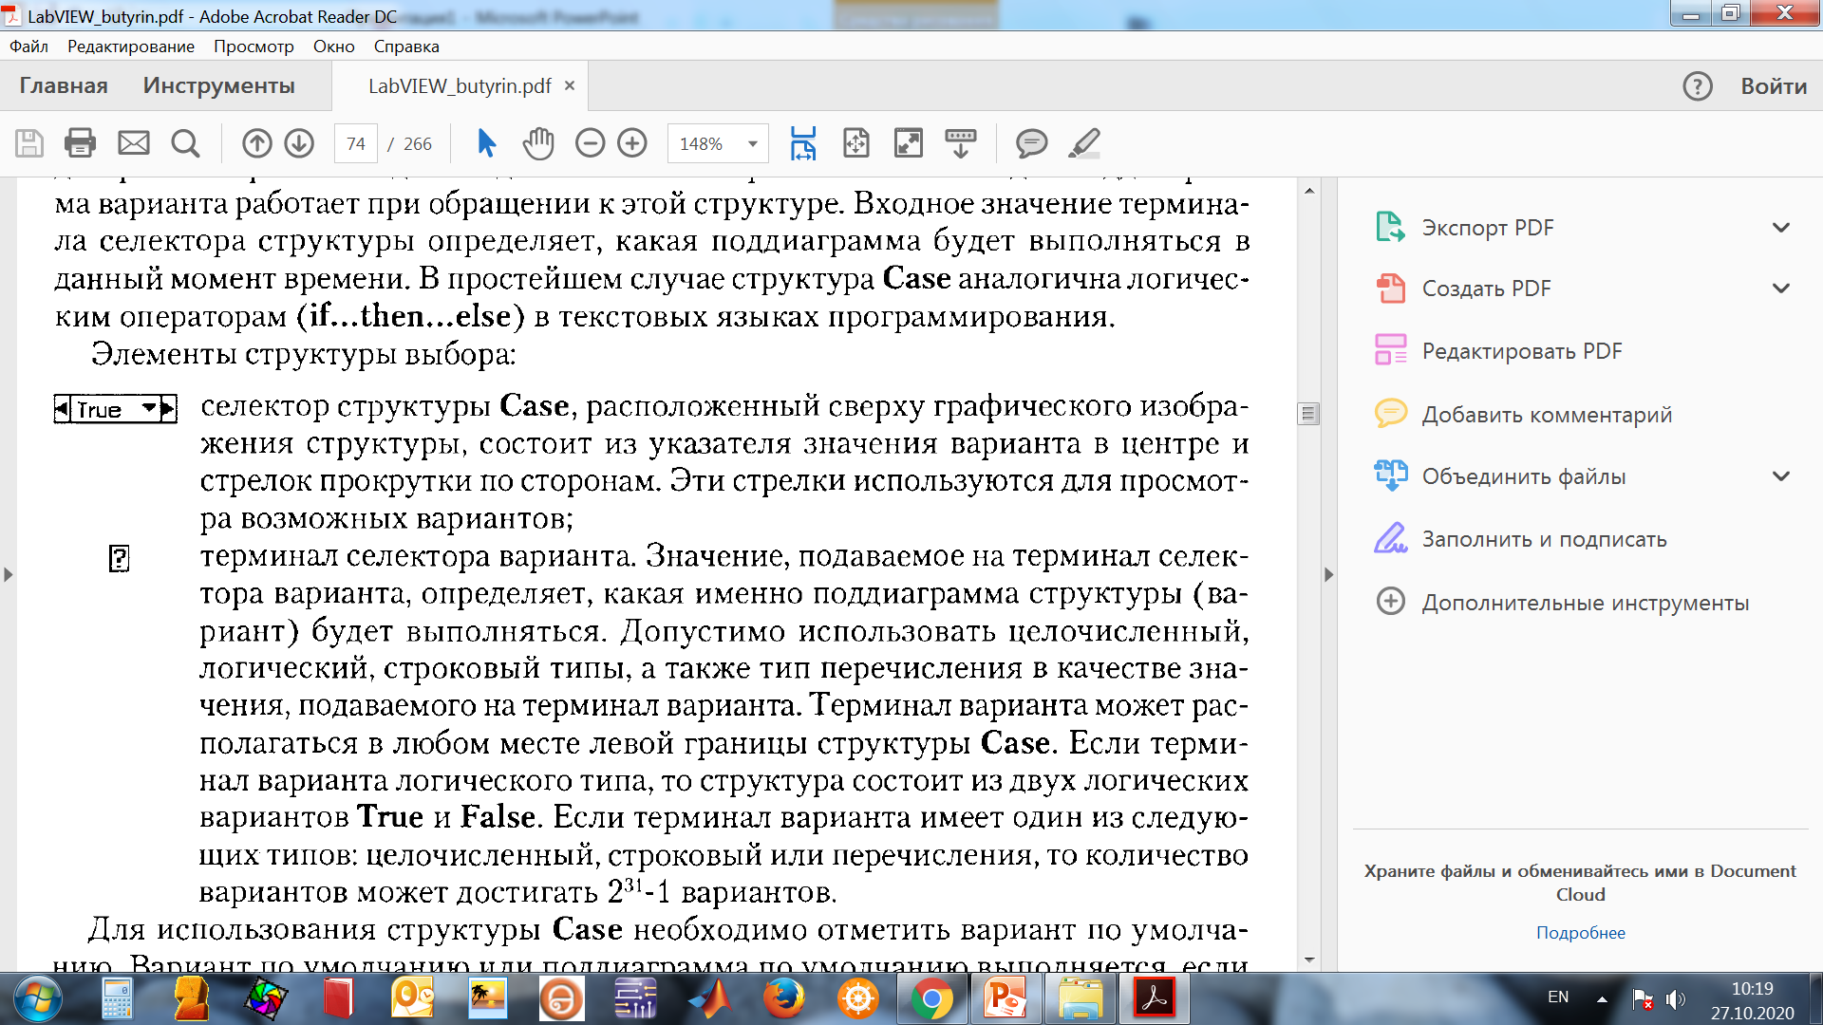

Slide 4
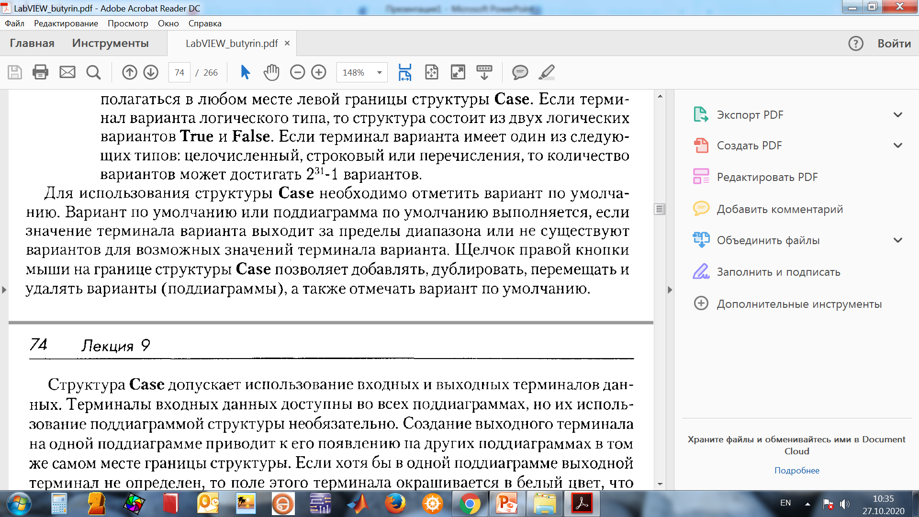
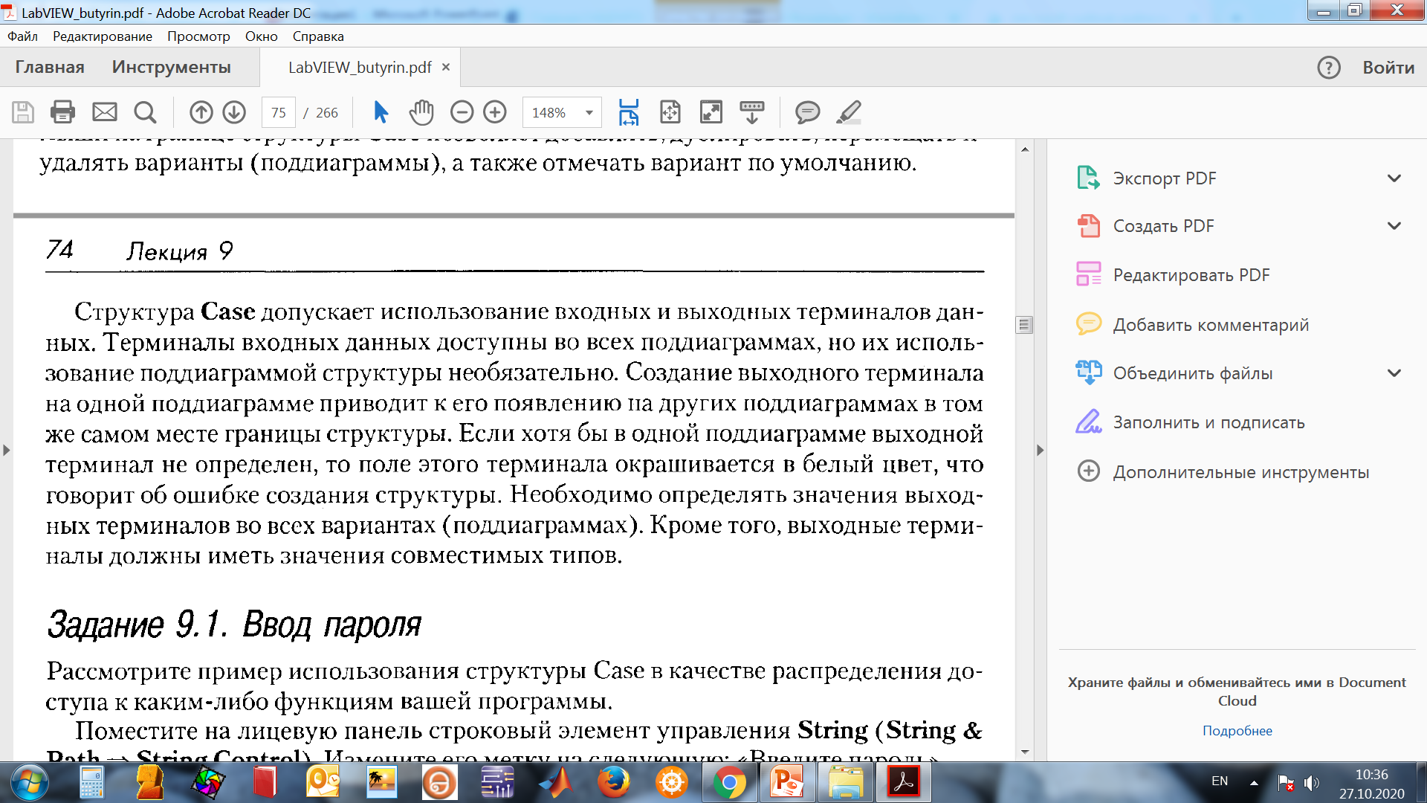

Slide 5
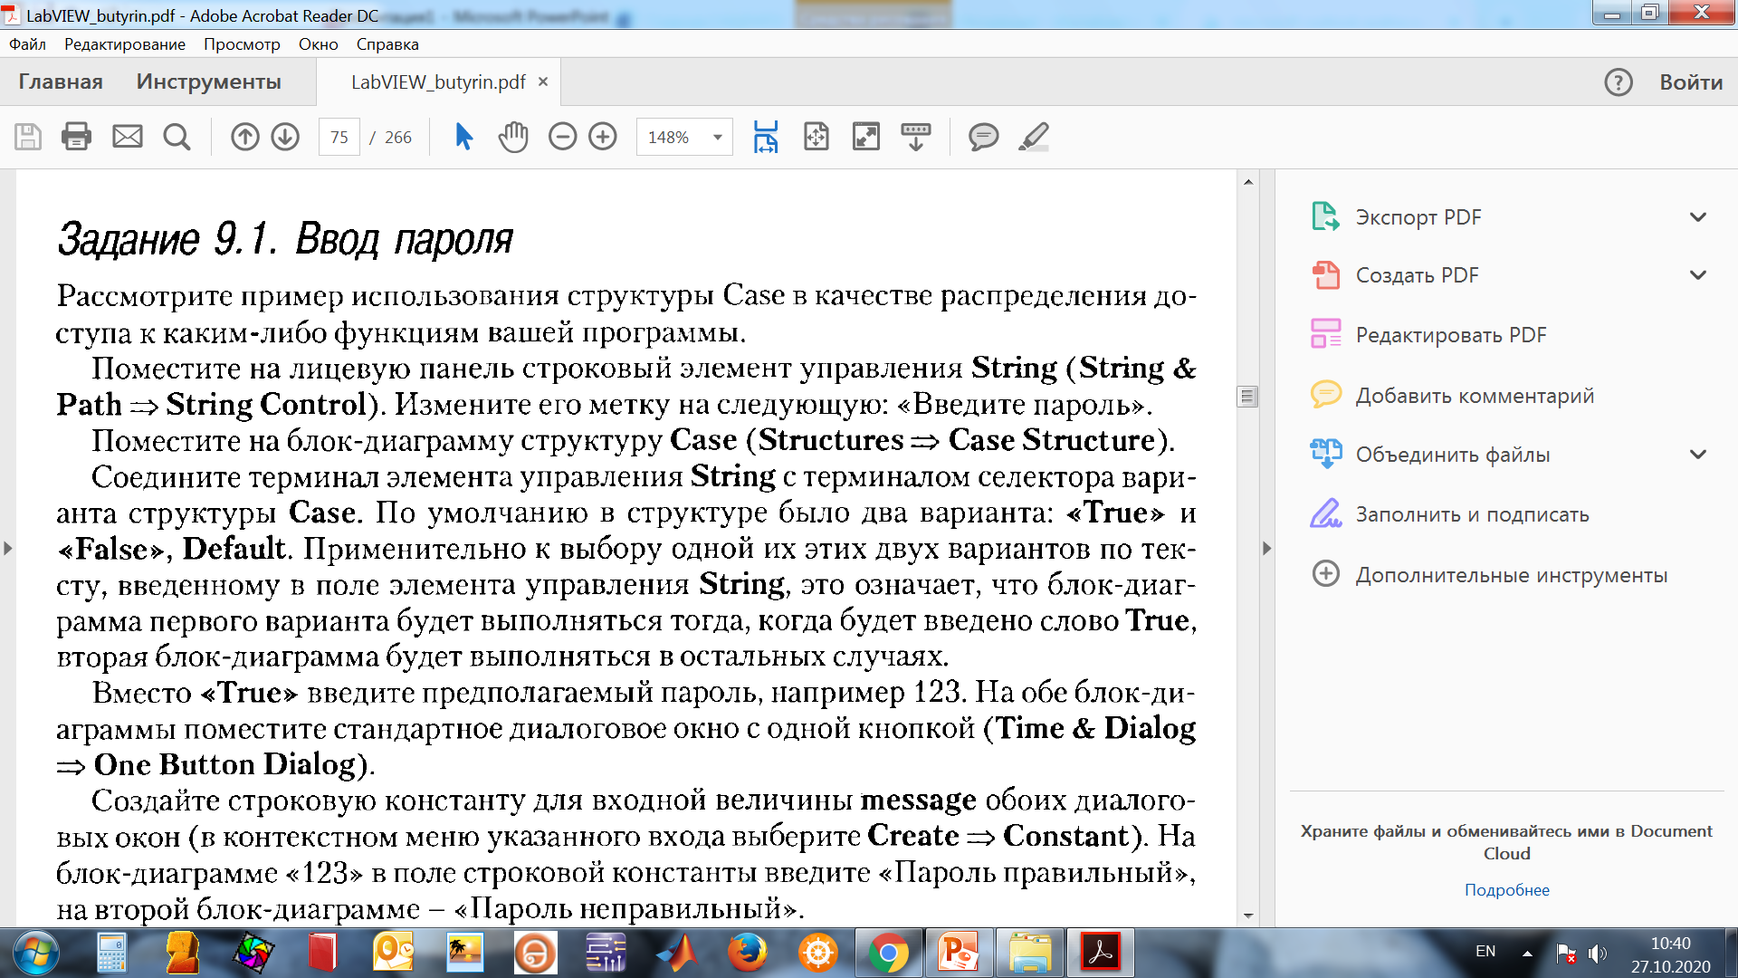

Slide 6
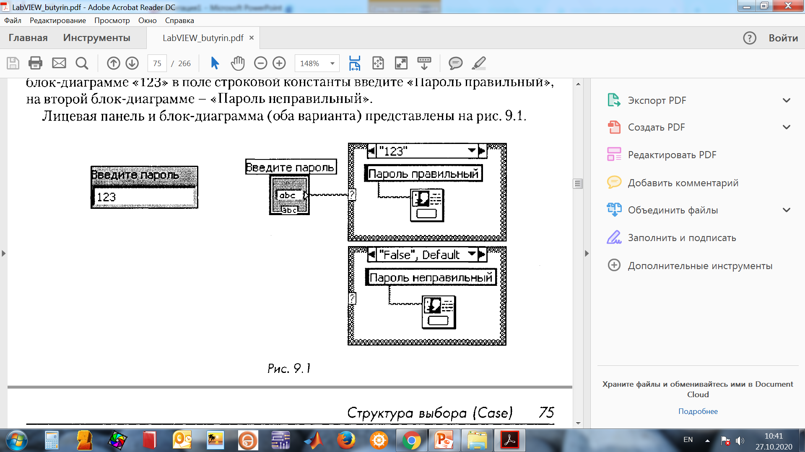

Slide 7
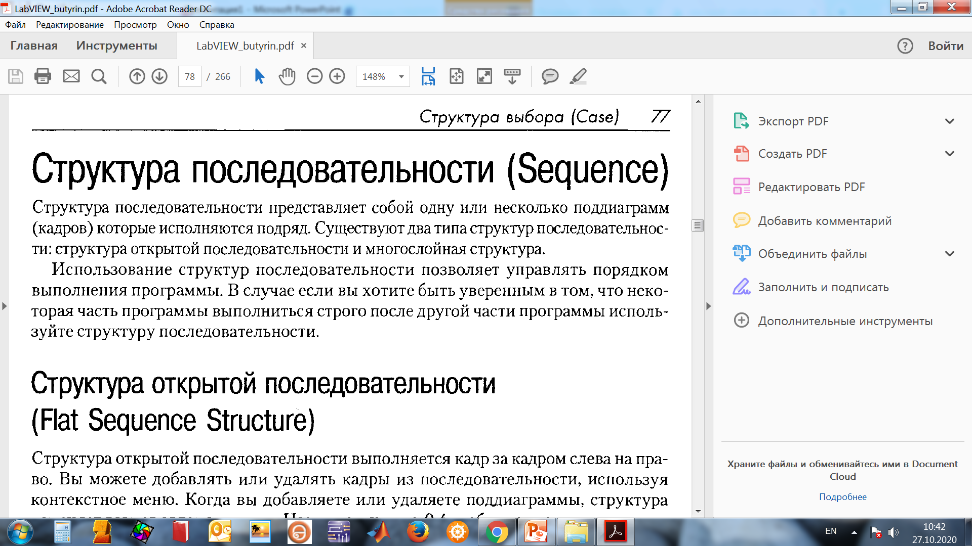

Slide 8
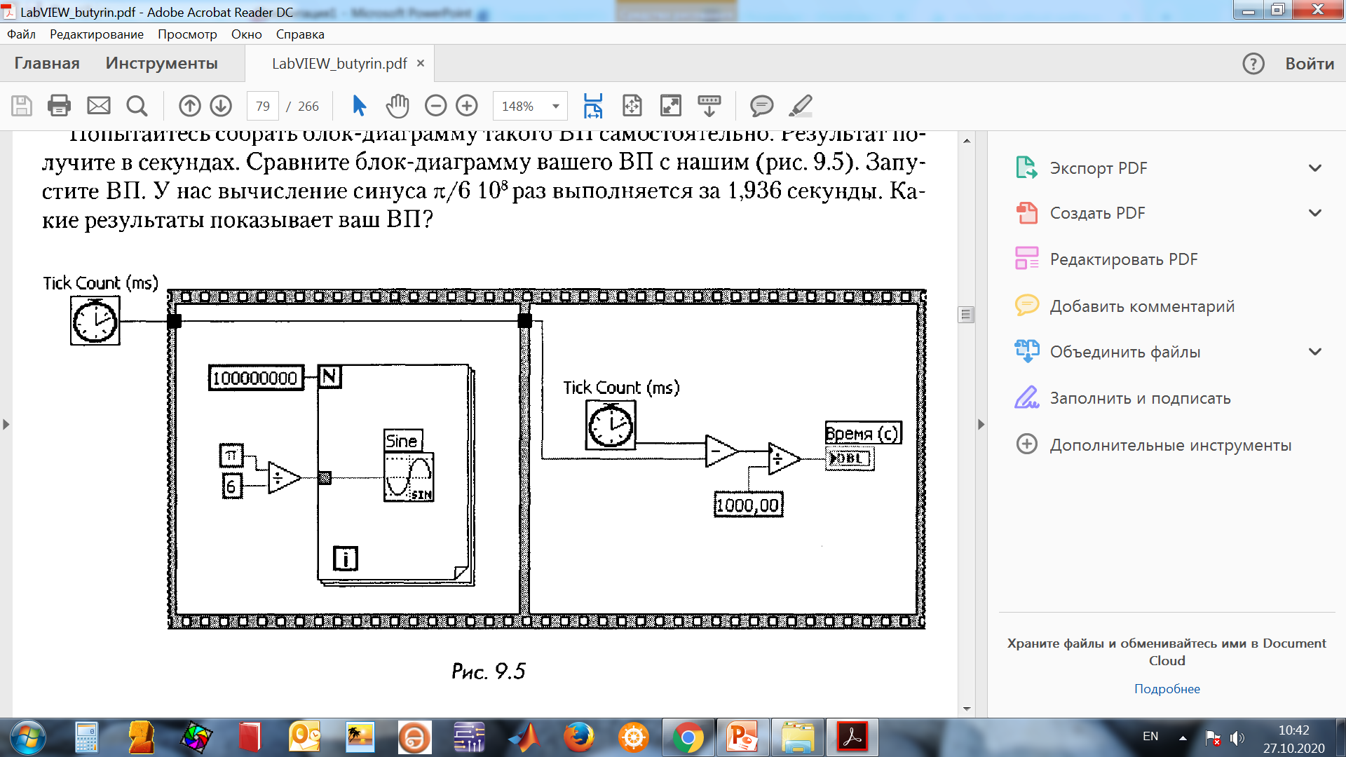

Slide 9
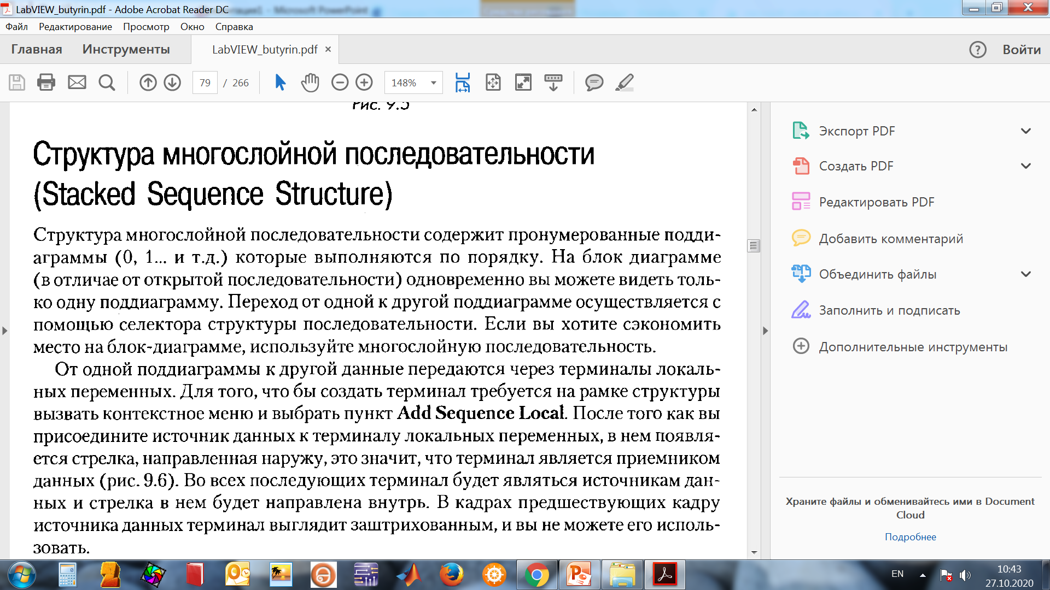

Slide 10
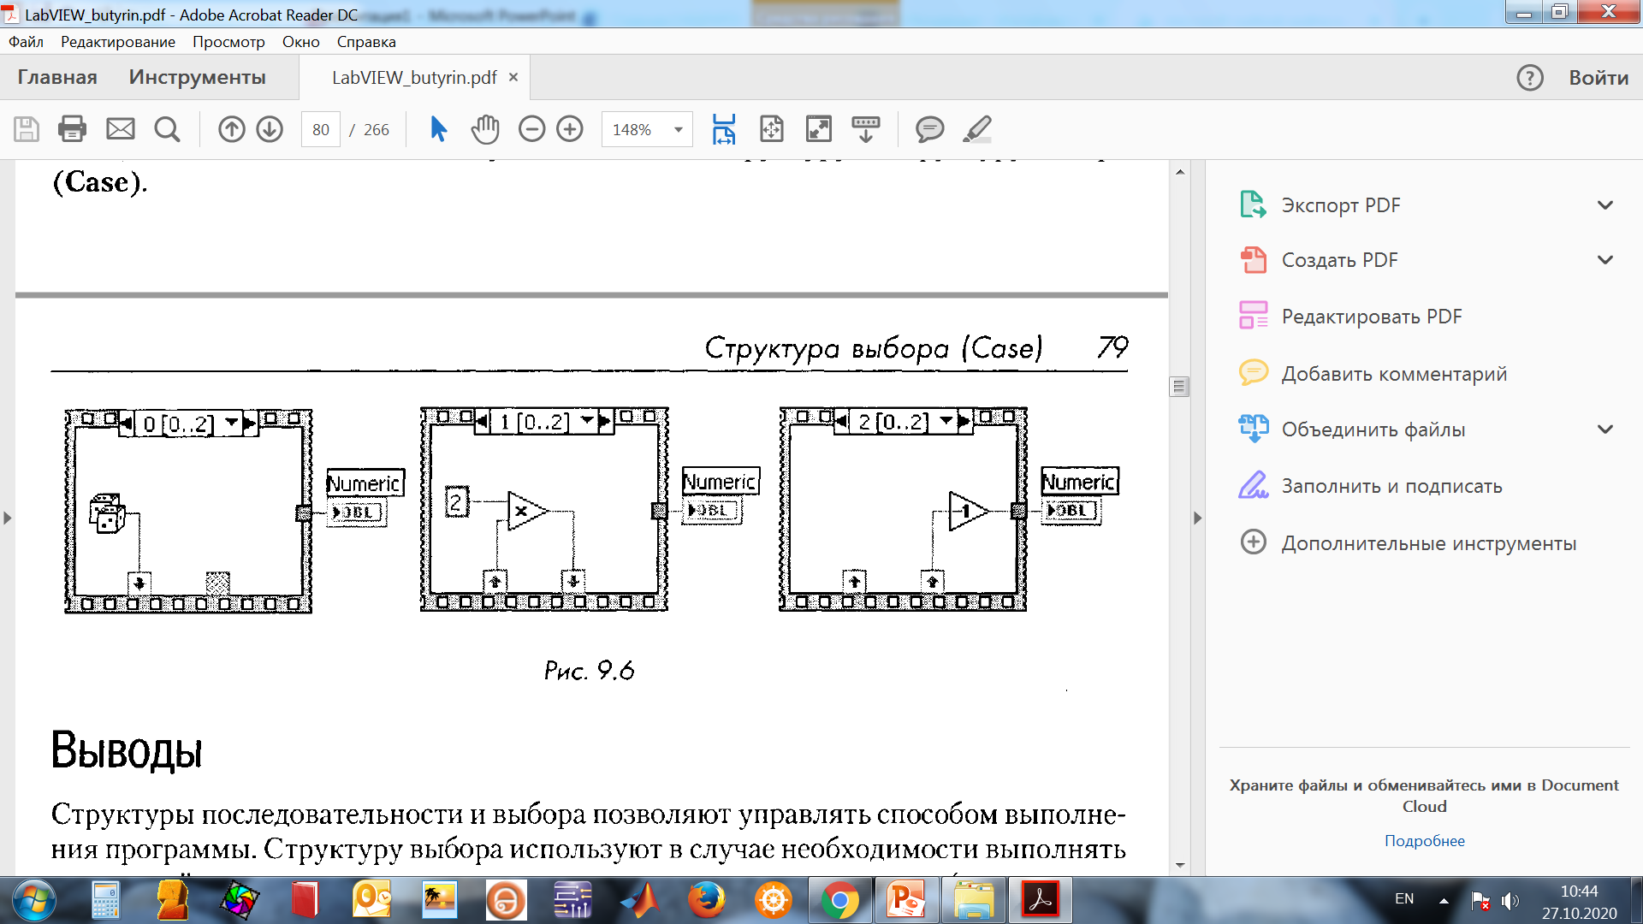

Slide 11
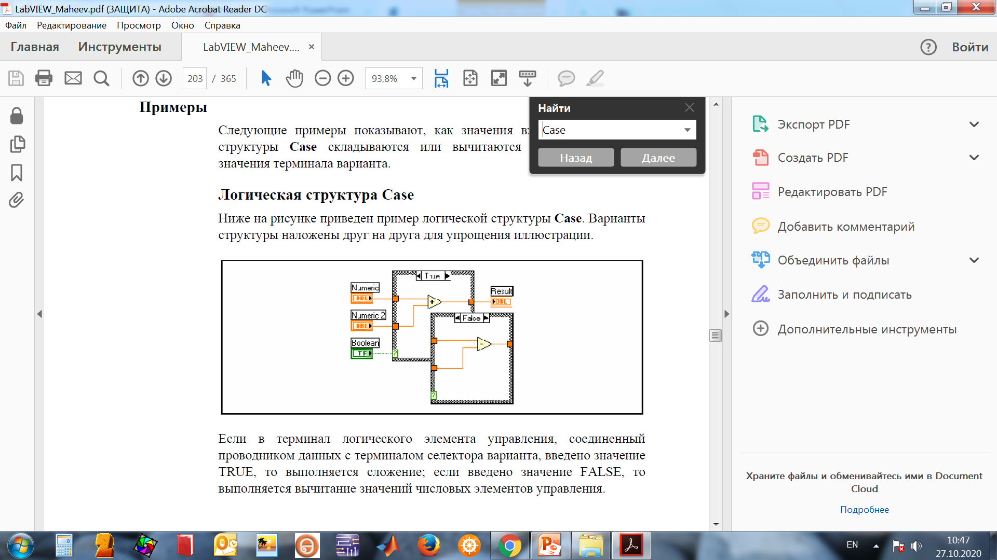

Slide 12
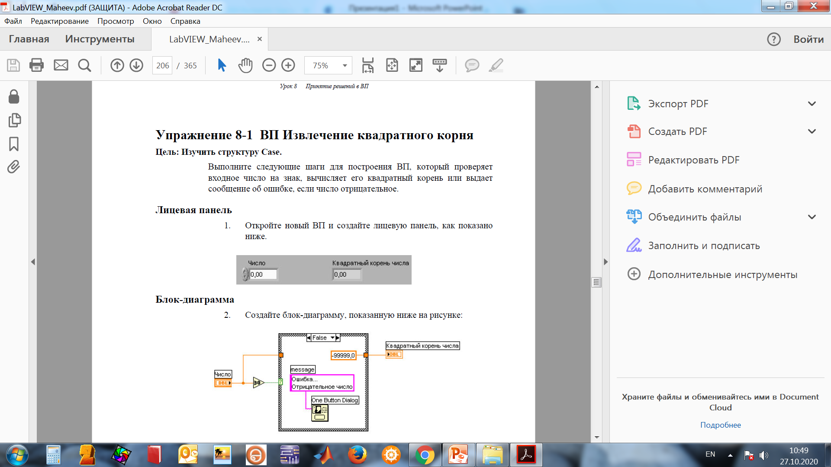

Slide 13
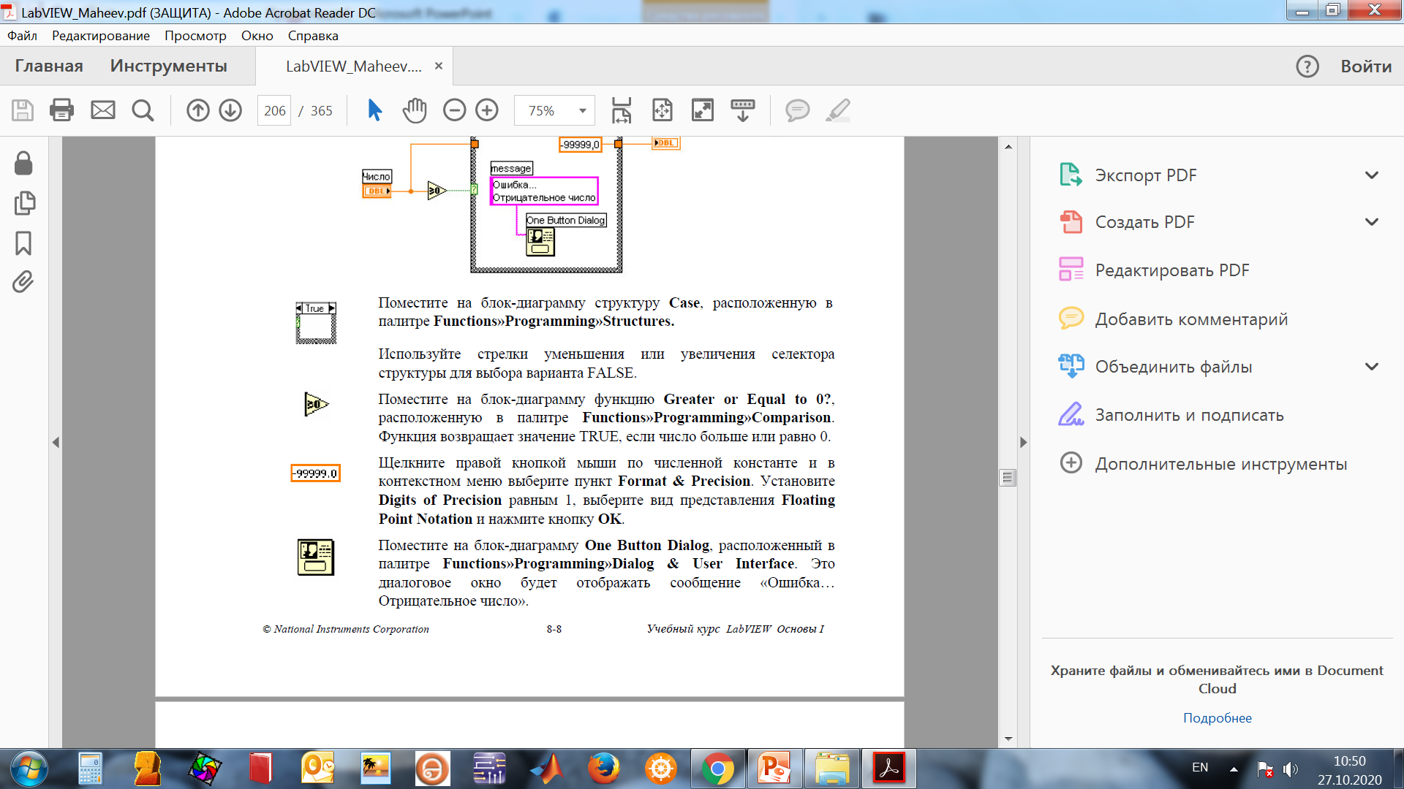

Slide 14
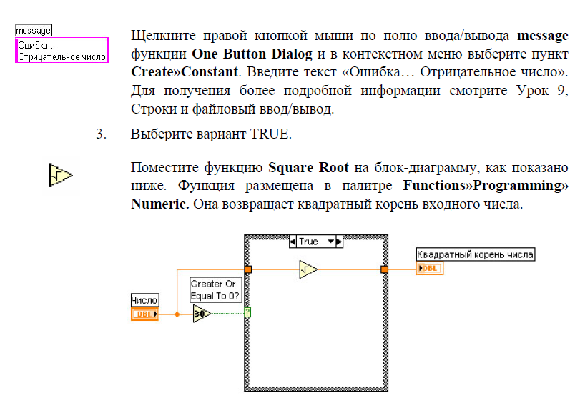

Slide 15
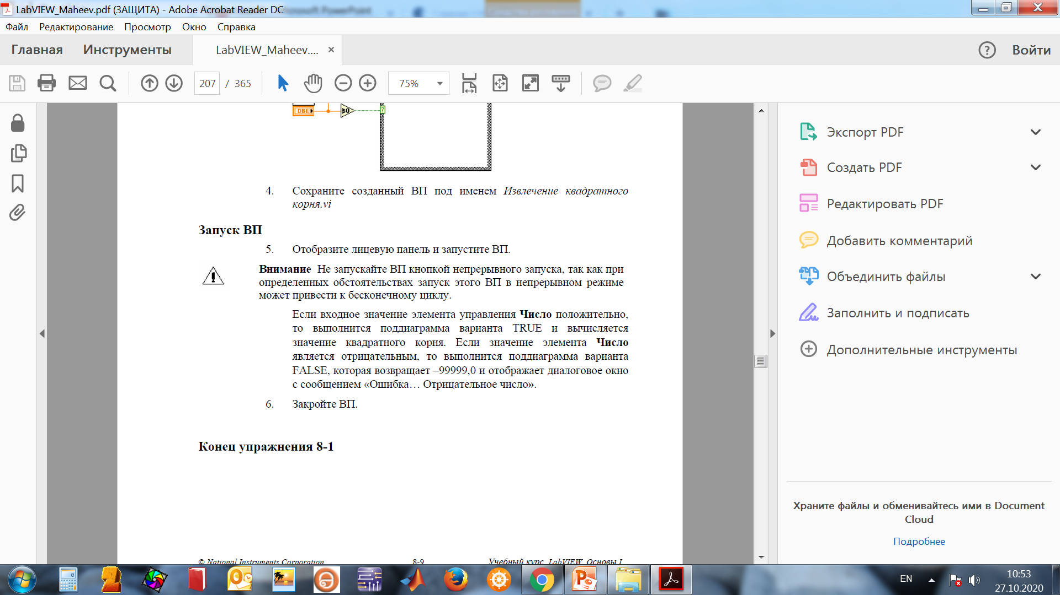

Slide 16
Литература:
1. Бутырин П.А., Васьковская Т.А., Каратаева В.В., Материкин С.В. Автоматизация физических исследований и эксперимента: компьютерные измерения и виртуальные приборы на основе LabVIEW 7

